Slide 1
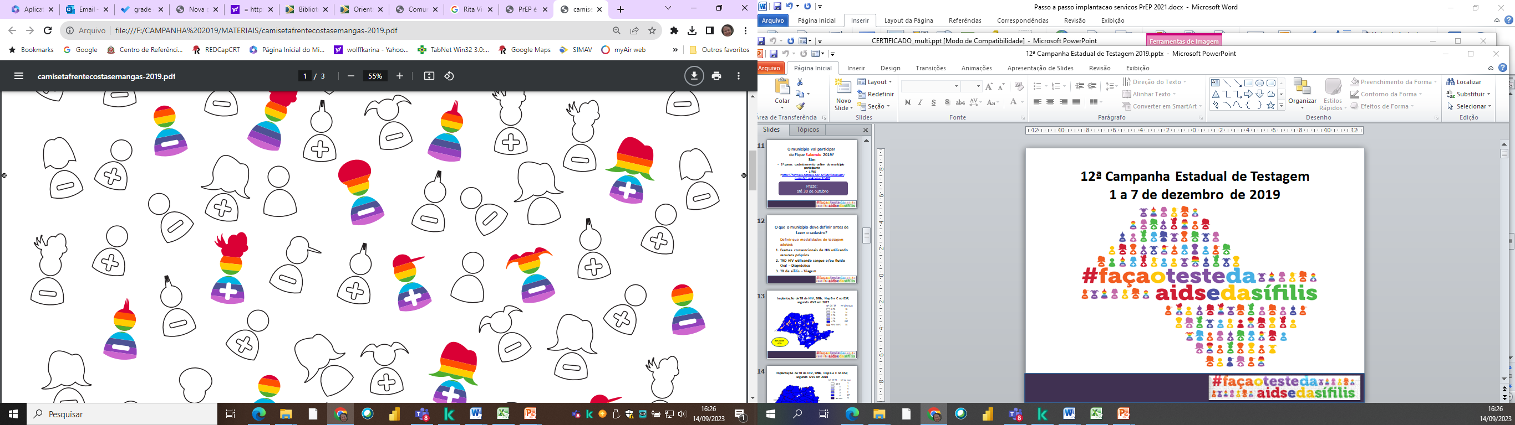


17ª CAMPANHA ESTADUAL
DE TESTAGEM DO HIV E SÍFILIS
FIQUE SABENDO 2024!
BENVINDOS !
BENVINDAS !
WEB
ORGANIZAÇÃO
DA CAMPANHA
PARTE 1
15 DE OUT- TERÇA
9H30 ÀS 11H30

Slide 2

17ª Campanha Anual de Testagem do HIV e da Sífilis
Fique Sabendo 2024

Slide 3
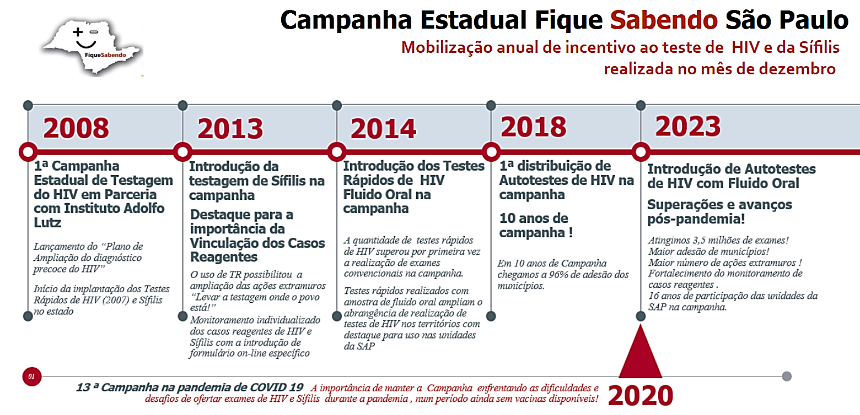

Slide 4











Diagnóstico do HIV no contínuo do cuidado e na Prevenção Combinada
Testagem Regular
Parceirxs de PVHIV
Oferta em rotinas:
Trans. Vertical, IST, TB, e outras.
PEP
PrEP
Promoção /Prevenção
Diagnóstico/Vinculação
Tratamento/Retenção/Adesão/Cura/Supressão
CAMPANHA ANUAL DE TESTAGEM DO HIV E SÍFILIS

Slide 5



PREPARATIVOS PARA A 17ª CAMPANHA
FOCO QUALIDADE COMPROMISSO

Slide 6

DIÁLOGO EM TODO O PROCESSO
NAS 1ª ABORDAGENS DE CAPTAÇÃO
ACOLHIMENTO
ORIENTAÇÕES BÁSICAS
APOIO PARA GESTÃO DOS RISCOS
ENCAMINHAMENTO DAS NECESSIDADES
TESTAGEM
PREVENÇÃO COMBINADA
TESTAGEM REGULAR
TRATAMENTO DAS IST
PRESERVATIVOS
AUTOTESTE
PEP E PrEP

Slide 7
Ofertar a oportunidade de testagem no contexto da oferta da
Prevenção Combinada ao HIV - três aspectos:
1. Como uma combinação de diferentes estratégias comportamentais e/ou biomédicas de prevenção em diferentes momentos da vida de uma pessoa
2. Como uma estratégia de prevenção que deve ser combinada com a pessoa que irá utilizá-la, a partir da sua realidade e dentro das suas possibilidades, num processo de aconselhamento dialogado e não prescritivo.
3. Como uma estratégia orientada pelo respeito aos direitos humanos e a autonomia das pessoas, e por políticas públicas que garantam acolhimento, informação e acesso aos serviços de saúde e aos insumos de prevenção, principalmente para as pessoas mais vulneráveis.

Slide 8







COMPROMISSOS ASSUMIDOS
ORGANIZAR a campanha prevendo estratégias de captação de pessoas mais vulneráveis
CAPACITAR E ORIENTAR profissionais que realizarão ações de campanha: testagem, divulgação, outras ações de prevenção
RESPEITAR os princípios de não coerção, confidencialidade e sigilo no processo de testagem
PREVER e IMPLEMENTAR ações de busca consentida (permissão de contato) com o objetivo de fazer chegar às mãos dos usuários que não retornaram, os resultados dos exames positivos e negativos
BUSCAR GARANTIR processos de testagem confiáveis com entrega de laudos às pessoas testadas.
ACOMPANHAR E MONITORAR as pessoas com resultados reagentes até sua chegada na referência
MANTER Informada a CE de DST/aids preenchendo os formulários de monitoramento online dentro dos prazos

Slide 9
Quais são os formulários de monitoramento da campanha?
Cadastro do município na campanha
Formulário 1 – Tabela de resultados gerais: Nº de exames realizados; Nº de resultados reagentes nos TR; Nº de pessoas que receberam autotestes de HIV e Nº de autotestes de HIV distribuídos (link = https://redcapcrt.org/surveys/?s=3JJWFLLK9RFMLX4W )
Ficha de Atendimento Fique Sabendo (link=https://redcapcrt.org/surveys/?s=FMA3YYYFDFNKTXF8)
Formulário de monitoramento de casos reagentes de HIV e Sífilis (link = https://redcapcrt.org/surveys/?s=ADMNFX8EC89HFARA )
Cadastro de unidades de testagem ( link = https://redcapcrt.org/surveys/?s=3JPWRXM9FE )
Formulário de divulgação das ações extramuros planejadas para a campanha (link= https://redcapcrt.org/surveys/?s=MW7JCYRRTF9YTJ7H )
Registro de distribuição de autotestes de HIV no SIMAV – link para solicitação de cadastro = https://redcapcrt.org/surveys/?s=RPDKDDKTFTWENFYE

Slide 10
O município vai participar do Fique Sabendo 2024?
434 MUNICÍPIOS
ATÉ 13 DE OUT
Sim
1º passo: cadastramento online do município participante
Período:
De 11 de setembro a 31 de outubro
Link: https://redcapcrt.org/surveys/?s=JTJ3HL8LL4CLHFNM

Slide 11

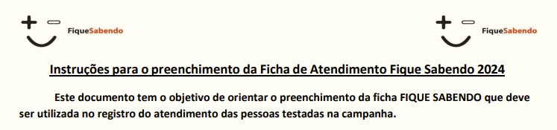

Utilize as instruções de preenchimento nas capacitações.
São três diferentes instrucionais.
Guia GERAL : Consulte o documento com instruções
de utilização dos instrumentos.
Capacite profissionais para o preenchimento da
Ficha de atendimento utilizando o documento :
Instruções para preenchimento da ficha.
Capacite profissionais para preenchimento do
formulário de monitoramento dos casos reagentes
utilizando o documento com instruções de
preenchimento.

Slide 12
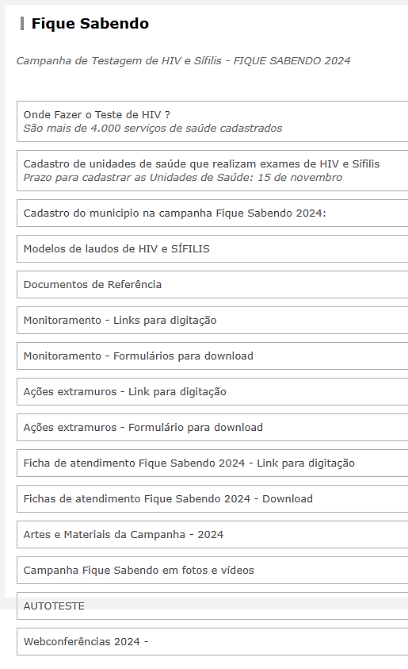
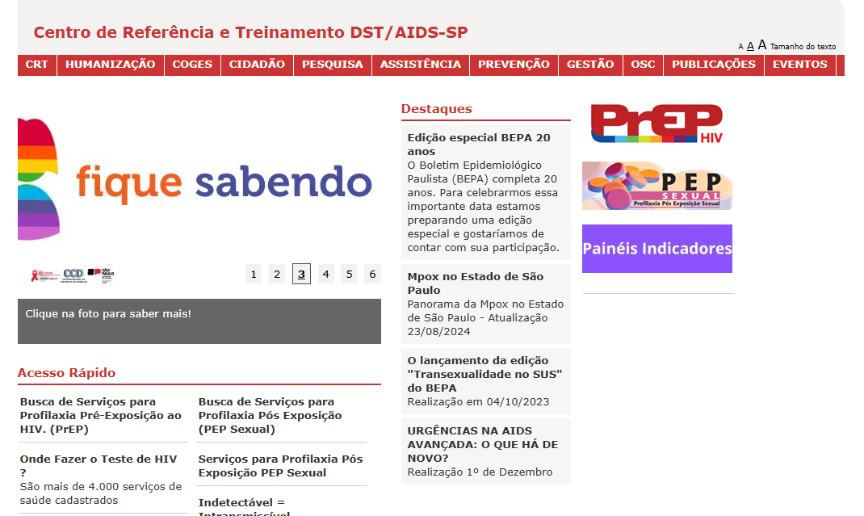
Formulários de monitoramento da campanha
ONDE ESTÃO DISPONÍVEIS ?
https://www.saude.sp.gov.br/centro-de-referencia-e-treinamento-dstaids-sp

Slide 13
Preparação
Definir um responsável pela campanha no município
Articulação com a rede e definição de locais de realização da Campanha.
Preparação das unidades de saúde participantes:
  Ficha de atendimento; Formulário de monitoramento; Formulário de monitoramento de casos reagentes
  Definição de vinculadores nas unidades
Planejamento e preparação das ações extramuros e nas unidades de saúde.
Planejamento e realização de ações de divulgação.

Slide 14

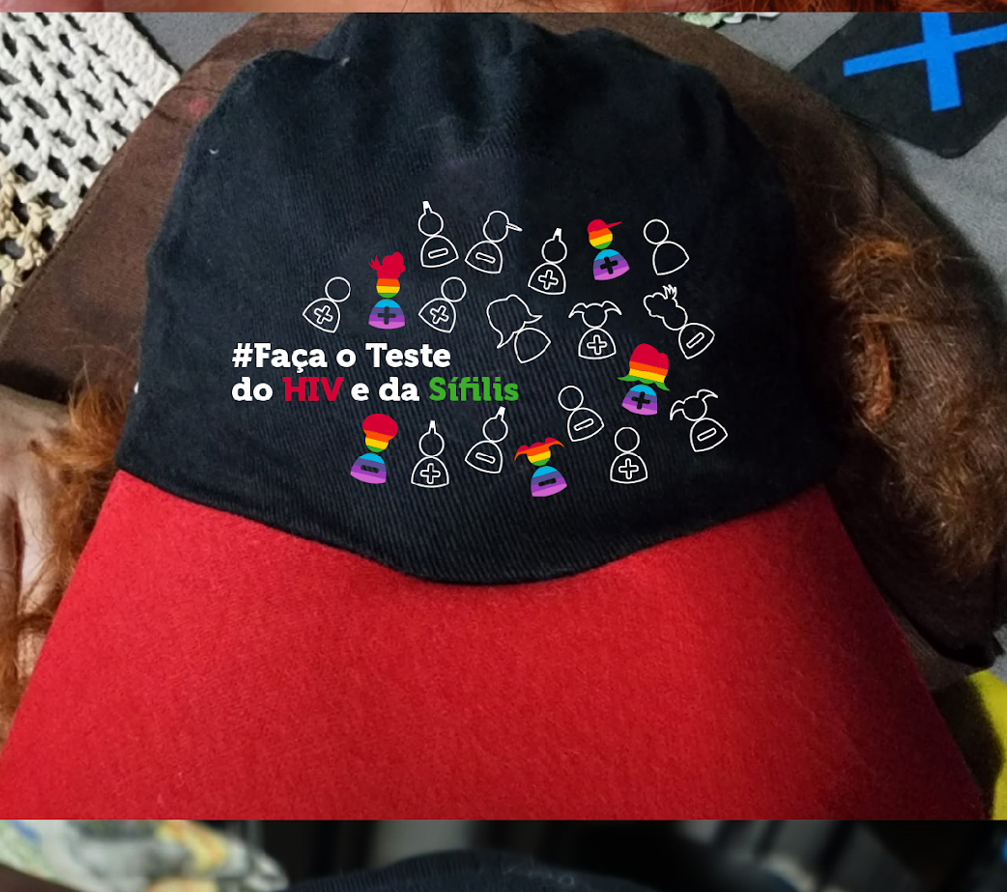
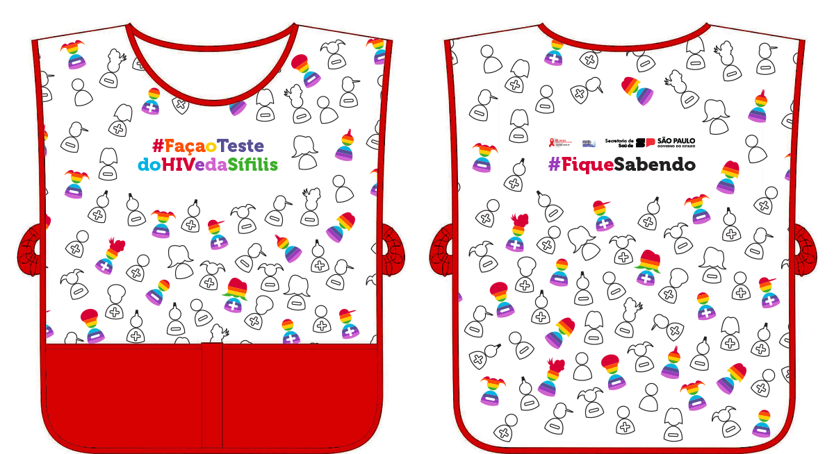
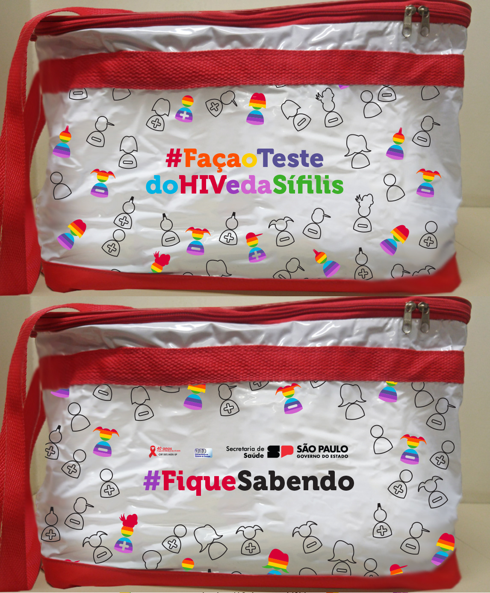

Materiais para campanha 2024
Ações Extramuros
Bonés
Bolsas Térmicas
Mochilas-saco
Jalecos
Sacolas

Slide 15
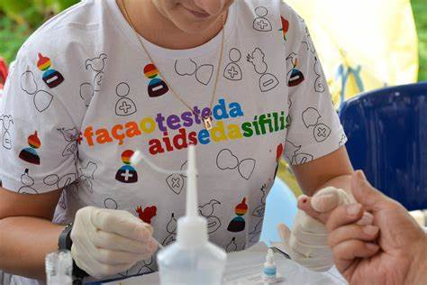
Onde realizar ações de testagem?
Ações extramuros em locais de concentração de populações mais vulneráveis
Unidades de saúde localizadas em locais estratégicos e em horários alternativos
Unidades especializadas em saúde do adolescente, saúde mental
Unidades da Secretaria de Administração Penitenciária.

Slide 16
Preparação – CAPACITAÇÕES para:
  Execução de TR de HIV, sífilis, hepatites B/C
  Atendimento individual das pessoas testadas e revelação diagnóstica
  Planejamento e realização das ações extramuros
  Preenchimento da ficha Fique Sabendo
  Preenchimento dos formulários de monitoramento da campanha
  Distribuição orientada de autotestes de HIV
  Realização de autotestes em CABINE INDIVIDUAL

Slide 17
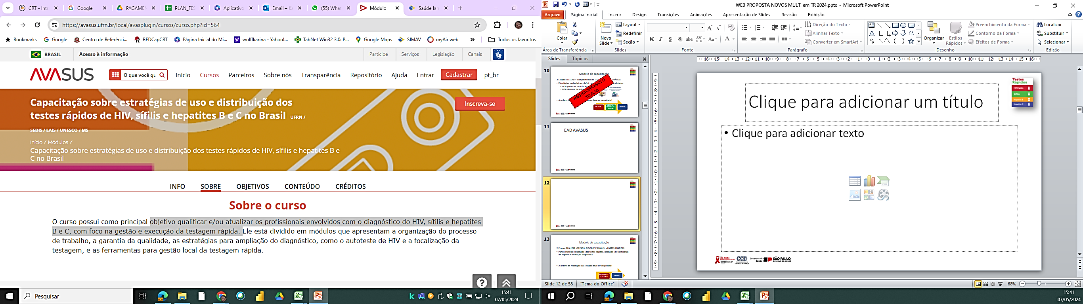
Curso link:https://avasus.ufrn.br/local/avasplugin/cursos/curso.php?id=564
Carga horária: 20 h
Objetivo Geral: Qualificar e/ou atualizar profissionais de saúde responsáveis pela gestão das estratégias para diagnóstico do HIV, da sífilis e das Hepatites virais e demais profissionais envolvidos na testagem rápida para IST.
Metodologia: Educação a distância, autoinstrucional, sendo mediado por material didático e por atividades de correção automatizada com feedback aos participantes do curso.

Slide 18
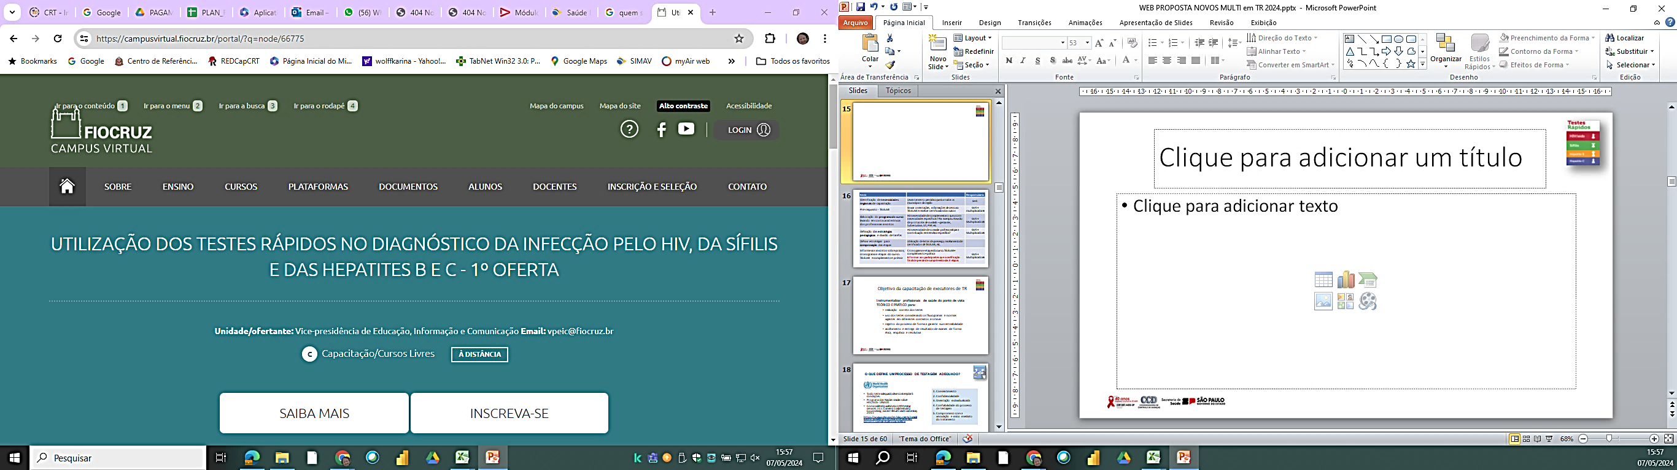
Curso LINK: https://campusvirtual.fiocruz.br/portal/?q=node/66775
curso um curso autoinstrucional com objetivo de orientar e sensibilizar os responsáveis pelo teste rápido (TR) sobre os procedimentos pré-teste, durante a testagem e pós-teste.
15 horas (com certificado)

Slide 19
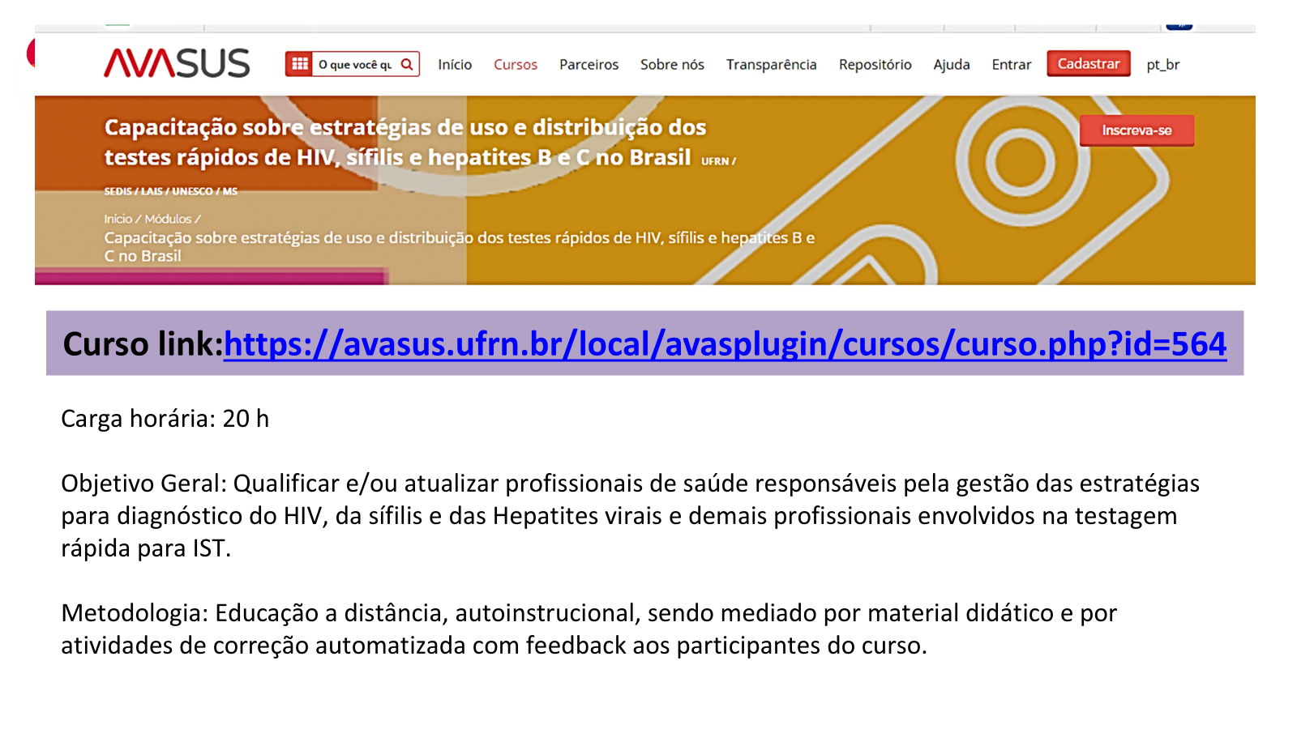
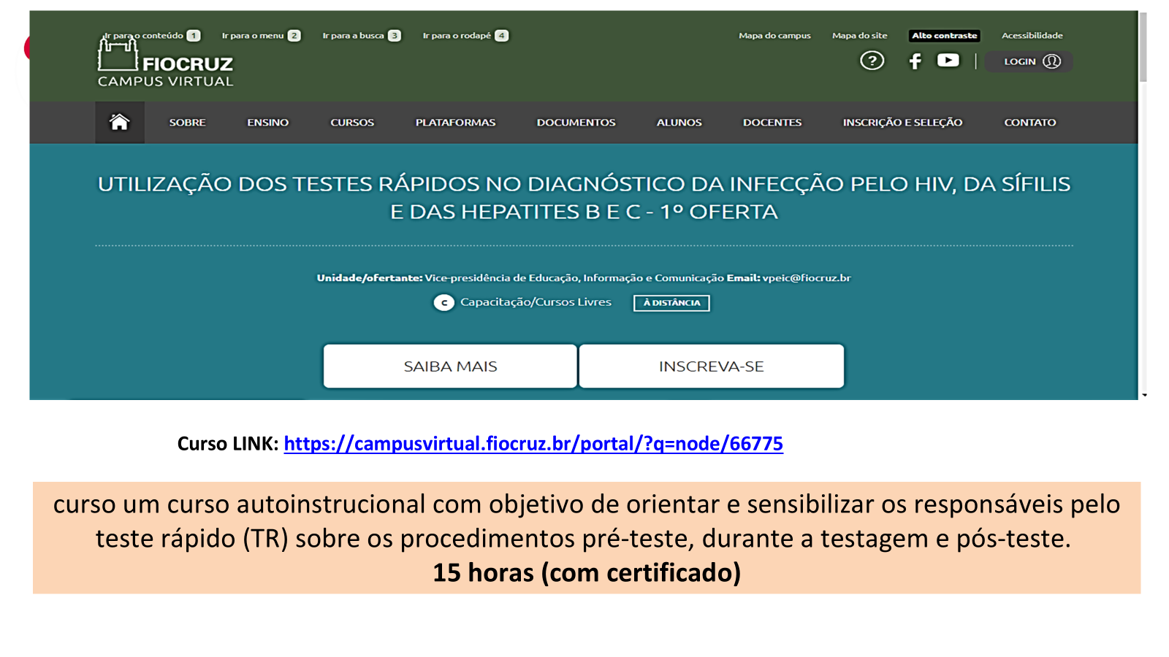
Preparo para a Campanha
Oportunidade de atualização de TODOS OS EXECUTORES DE TR
Estes dois cursos EAD são OBRIGATÓRIOS para todos os NOVOS executores de TR no ESP
Eles devem ser realizados e seus CERTIFICADOS entregues comprovando sua realização: uma via na unid. onde trabalha, uma via entregue os responsáveis pela capacitação de executores em TR do estado - MULTIPLICADORES + GVE
Recomendamos que os executores de TR dos municípios que atuam na rede pública realizem estes cursos como parte da Educação Continuada necessária à manutenção e busca de aprimoramento da qualidade na oferta dos exames

Slide 20
Conteúdo
Módulo 1- Organização do processo de trabalho em testagem rápida para HIV, Hepatites Virais e Sífilis
Módulo 2: Qualidade da testagem rápida para HIV, Hepatites Virais e Sífilis
Módulo 3: Autoteste de HIV
Módulo 4: Focalização da testagem para HIV e priorização de testagem para Hepatites Virais e Sífilis
Módulo 5: Ferramentas para gestão local de testagem rápida

Slide 21
EAD FIOCRUZ + EAD AVASUS
PRÉ-REQUISITO - TODOS OS PROFISSIONAIS DEVEM REALIZAR!
LINK AVASUS = https://avasus.ufrn.br/local/avasplugin/cursos/curso.php?id=564​
LINK FIOCRUZ = https://campusvirtual.fiocruz.br/portal/?q=node/66775​

Slide 22
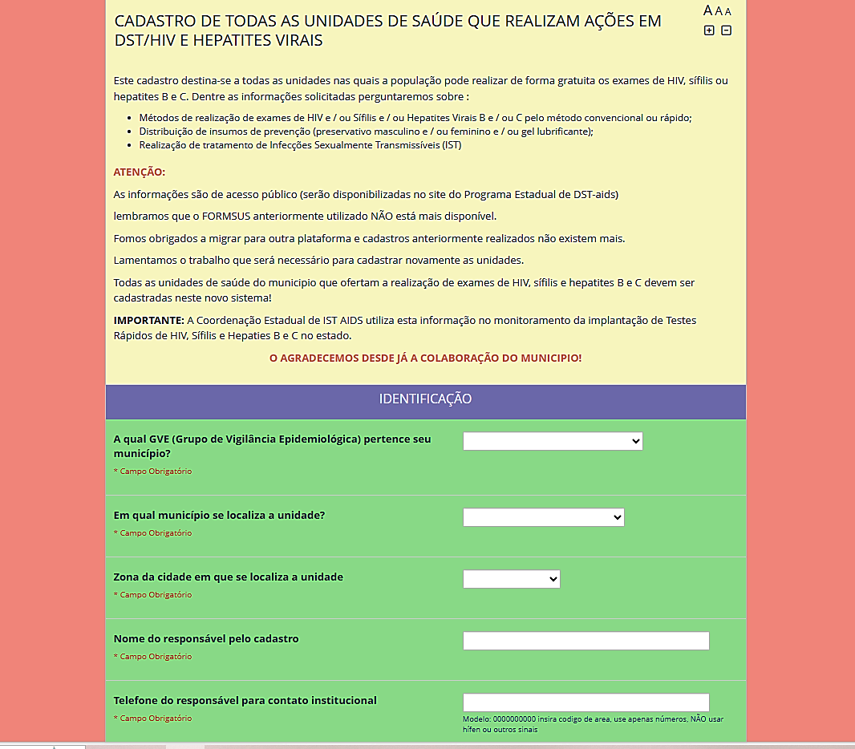
Preparação
“Cara” do form no REDCAP
Recadastramento de todas as unidades de saúde que realizam TR independentemente de participarem da campanha em 2024 -
Digitação online das informações via REDCAP.
Link= https://redcapcrt.org/surveys/?s=3JPWRXM9FE
Recadastramento de Unidades
Aberto de 1 de out a 15 de nov

Slide 23
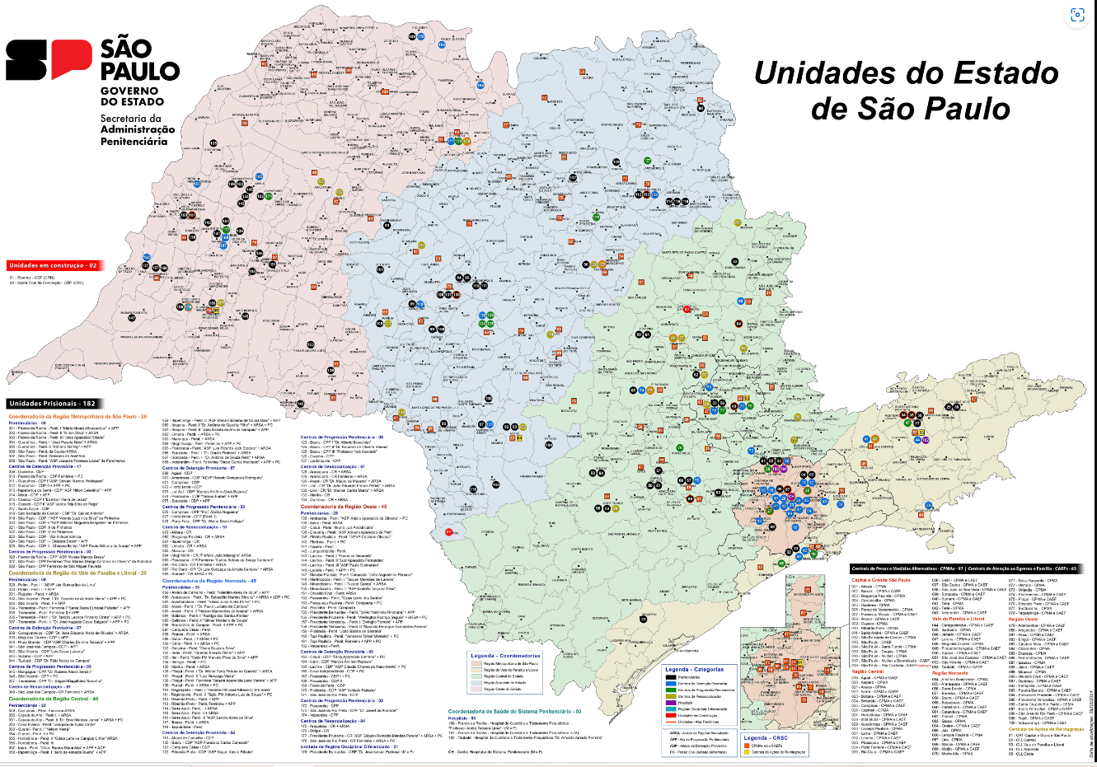
FORMULÁRIO ESPECÍFICO PARA UNIDADES DA SAP
Atualmente são 182 unidades entre Centros de Detenção Provisória (CDPs) Centros de Progressão Penitenciária (CPPs) e Penitenciárias
Aguardando resposta de 51 unidades
Regional | N
CRASPP Central | 21
CRASPP Metropolitana | 26
CRASPP Noroeste | 44
CRASPP Oeste | 39
CRASPP Vale do Paraíba e Litoral | 1
Total Geral | 131
126 participarão da campanha! 95%

Slide 24
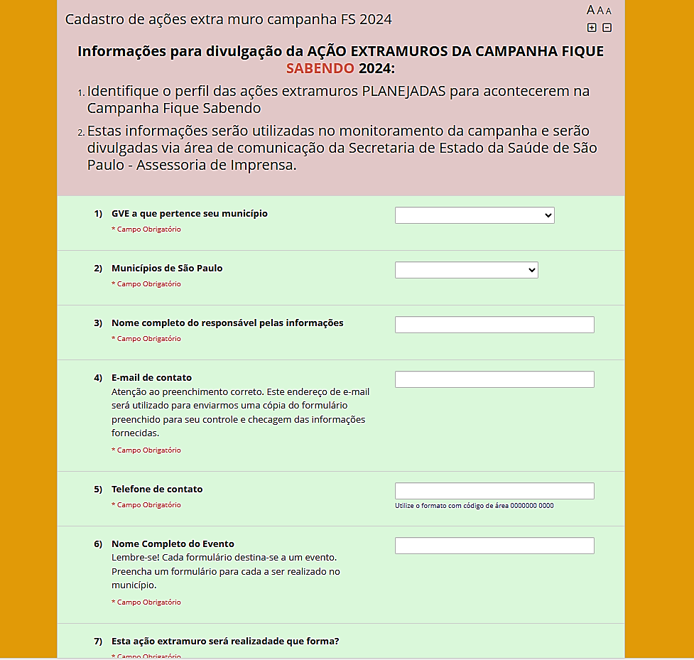
Preparação
“Cara” do form no REDCAP
Divulgação das AÇÕES EXTRAMUROS DE CAMPANHA planejadas – Digitação online das informações.
LINK= https://redcapcrt.org/surveys/?s=MW7JCYRRTF9YTJ7H
Formulário REDcap
Ações Extramuros disponível
de 1 de out a 15 de nov

Slide 25


OBRIGADA!

